Slide 1

Спектрометрические методы для контроля тонкопленочных покрытий

Slide 2
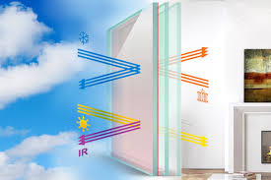
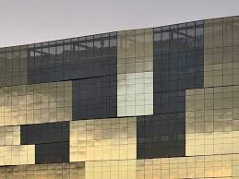
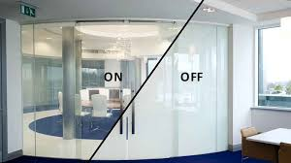
Современное архитектурное стекло – высокотехнологичный материал
Энергосберегающим
Солнцезащитным
Удерживать ультрафиолетовые лучи
Звукоизоляционным
Обеспечивать эстетический вид фасада и комфорт
внутри помещений
SmartGlass
Регулировать освещение
Препятствовать конденсации влаги
Самоочищаться

Slide 3
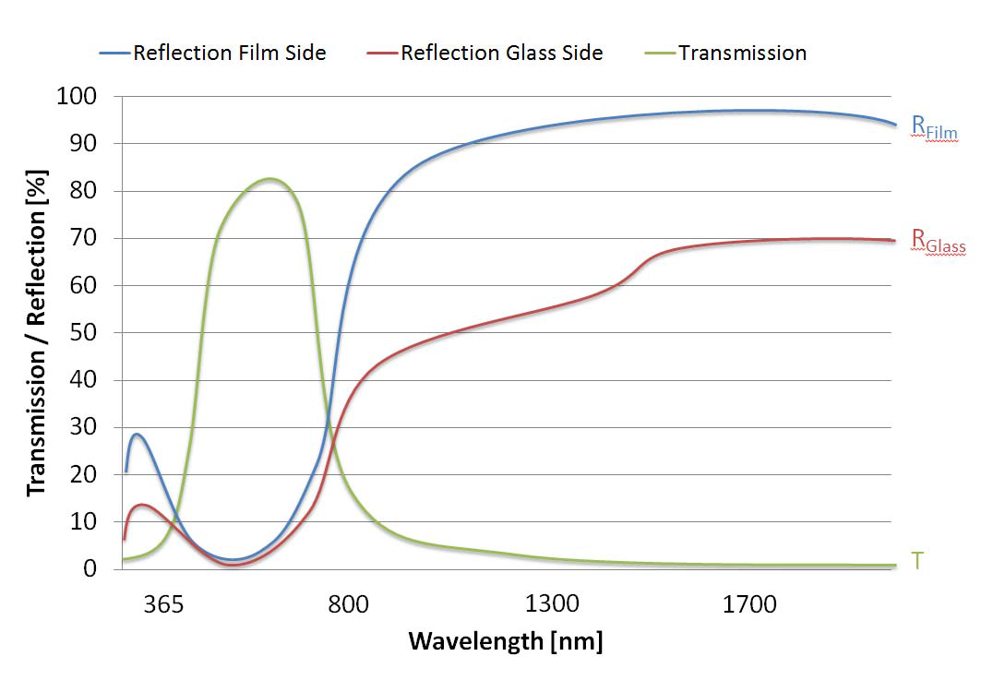
Решения Zeiss для мониторинга покрытий
Линейка систем ThinProcess® и FilmDetect® для
In-line и лабораторного мониторинга с использованием UV-VIS-NIR спектроскопии

Slide 4
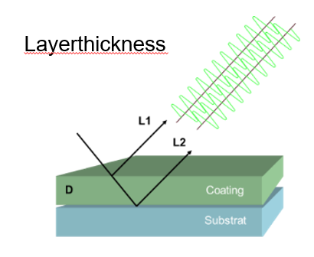
Решения Zeiss для мониторинга покрытий
Колорометрия

Slide 5
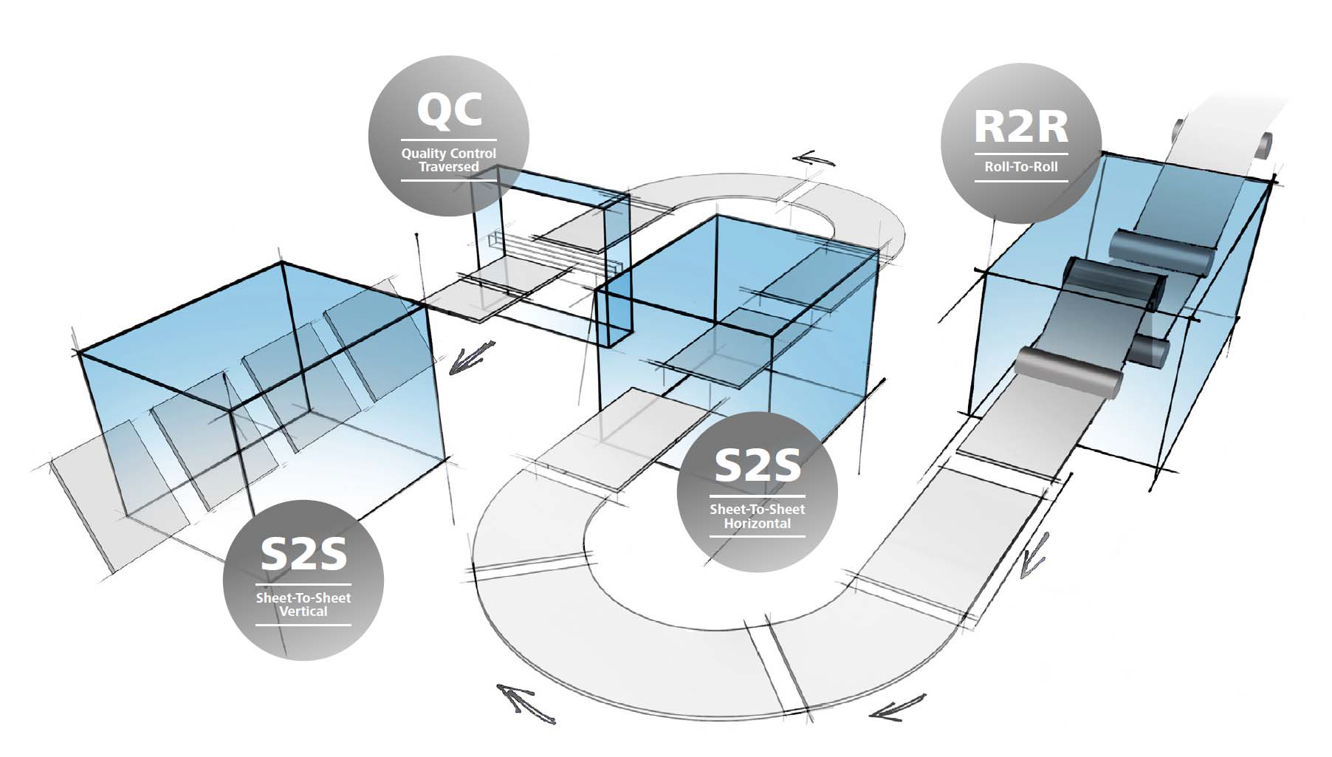
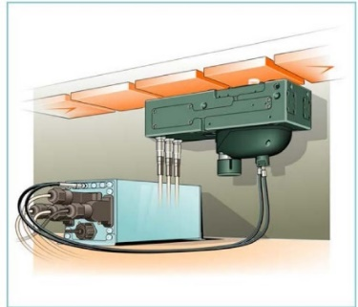
ThinProcess®
Inline и Atline мониторинг
ThinProcess®
Многоканальный
Inline
FilmDetect®
Одноканальный
Inline/Atline

Slide 6
FilmDetect® QC
Измерение спектра отражения и пропускания образца в диапазоне от 340 нм до 1050 нм (опционально до 1650 нм)
Функции
Доступные расчеты и анализы:
Анализ слоя
Спектральная оценка
Поглощение/коэффициент поглощения
Солнечные характеристики
(ISO 9050:2003, DIN EN 410)
Характеристики партии, Cpk, Cp
Создание собственных скриптов
Отображение и сохранение измеренных
и рассчитанных значений
Настраиваемый интерфейс отображения
спектров и рассчитанных значений ( вкл.
количество окон, таблиц
Управление процессом
Встроенная база, оценка результатов

Slide 7
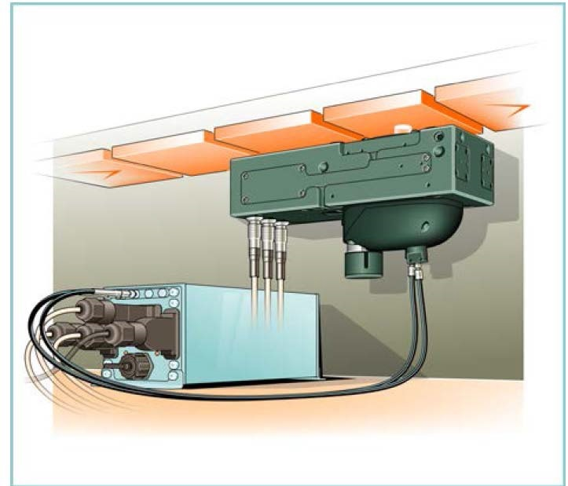
FilmDetect® S

Slide 8
ThinProcess®
Inline и Atline мониторинг
Листовой или роллерный
В вакууме или атмосфере
Горизонтальная или вертикальная ориентация
Движущийся или фиксированный образец
ThinProcess® WEB
ThinProcess® Q
ThinProcess® P
ThinProcess® R

Slide 9
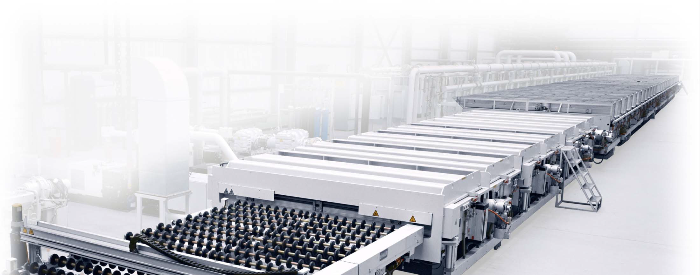
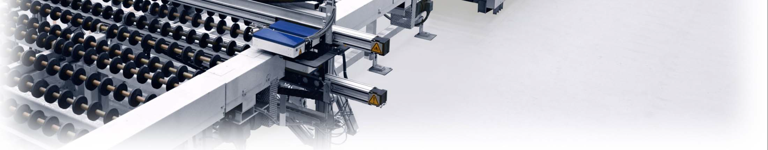
ThinProcess®
Inline и Atline мониторинг
ThinProcess® R
Sheet to Sheet
Vertical in carriers
ThinProcess® WEB
Roll to Roll
ThinProcess® P
Sheet to Sheet
horizontal
ThinProcess ® Q
Sheet to Sheet
horizontal

Slide 10
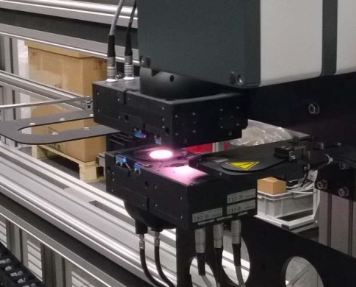
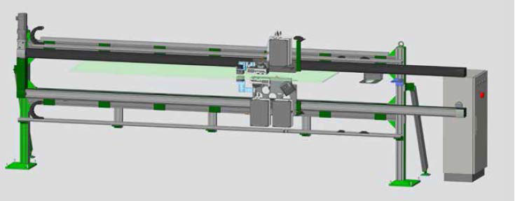
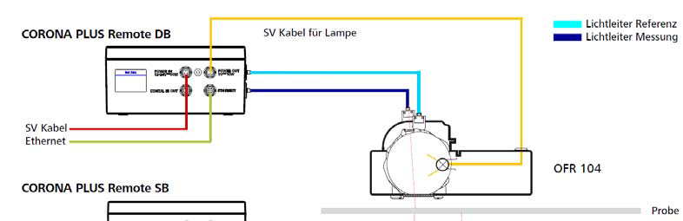
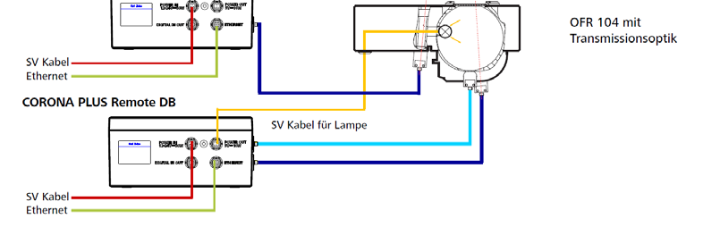
ThinProcess® Q
ThinProcess Q – система для анализа в вакууме
(горизонтальное расположение)

Slide 11
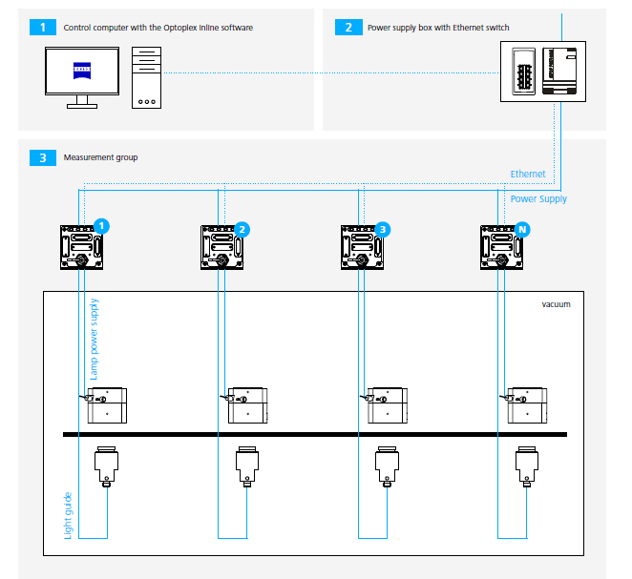
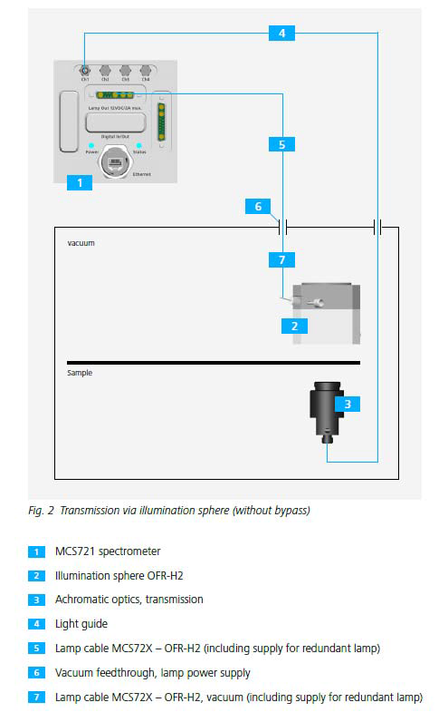
ThinProcess® P
ThinProcess P – система для анализа в атмосфере листов
(горизонтальное расположение)
Пример системы

Slide 12
ThinProcess®
ThinProcess® : преимущества для производства
Высокая производительность
Высокая надежность / воспроизводимость/ стабильность
Высокая точность и точность
Удобство обслуживания и поддержки
Полная интеграция в производство
Высокая производительность
Низкие затраты

Slide 13
Высокая производительность
Высокая скорость измерения
Весь спектр за доли секунды
ThinProcess® Q: ˃ 15 измерений в секунду (T, Rg, Rf)
ThinProcess® P: ˃ 20 измерений в секунду
Автоматическая детекция стекла
Автоматический запуск и проверка

Slide 14
Лаборатория на линии
ThinProcess® Q
Точность/Воспроизводимость
(RMS 10 усреднений)
365 нм - 400 нм: ˂0,3%T, %R
400 нм – 920 нм: ˂0,1%T, %R
920 нм – 1050 нм: ˂0,3%T, %R
Фотометрическая точность
(10 усреднений, сравниваемых с теоретическим спектром покрытия на BK7)
365 нм - 400 нм: ˂0,8%T, %R
400 нм – 920 нм: ˂0,5%T, %R
920 нм – 1050 нм: ˂0,8%T, %R
Для производственных условий:
Максимальное отклонение угла
Максимальное отклонение дистанции
+/- 1˚ ˂1,0%R
+/- 10мм ˂1,0%R
«Лабораторные» результаты на линии

Slide 15
Системы оптических сенсоров
Системы контроля процесса и управления данными
ThinProcess® P or R
MS SQL
сервер
ThinProcess ® Q
Файловый
сервер
Спектральные данные, результаты измерений, настройки продукта и параметры
Файлы параметров (конфигурации)
CSVфайлы (данные и результаты)
SQL база данных (данные, результаты, конфигурация)
OPC
сервер
Полевая шина
OPC
сервер

Slide 16
ThinProcess®
Главный экран

Slide 17
Применение
Покрытия на листах (горизонтальное нанесение) | Покрытия на пленках (R2R) | Покрытия на листах (вертикальная установка)
Архитектурное стекло | Дисплеи/Тач скрин мониторы | AR стекла
Автомобильное стекло | PV | Электрохромное стекло
Флоат стекло | AR/Зеркала/Оптические фильтры | Стекло для дисплеев
Солнечные батареи | Безопасность (банкноты, ценные бумаги) | Специальное стекло
Зеркала | Упаковка | Тонкое стекло
PV модули | OLED | PV

Slide 18
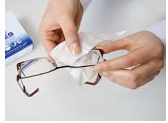

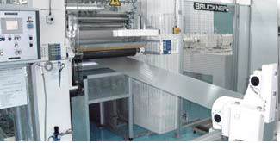
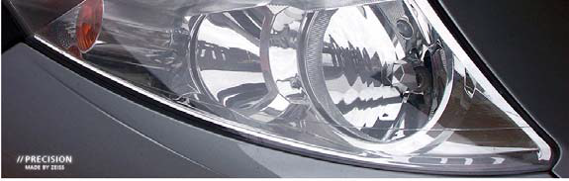
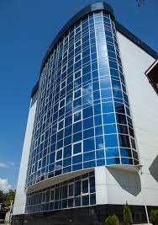
Применение
Оптическое стекло
- Очковые линзы
-Светофильтры
- Линзы
Дисплеи
Автомобильные
фары
Покрытия на фольге
Архитектурное стекло

Slide 19
Толщина слоя: Фары. Покрытие внешней линзы и рефлектора
Внешняя линза и рефлектор автомобильной фары покрыты специальными слоями
для увеличения их надежности, прочности и износоcтойкости. Спектрометрические
системы Цейсс измеряют покрытия, чтобы удостовериться, что толщина достаточна
для достижения их назначения.
Контактный и
бесконтактный методы
Рефлектор фазы покрыт зеркальным алюминиевым покрытием.
Для защиты от окисления его покрывают защитным слоем. Толщина
этого защитного покрытия (HMDSO или SiO₂) измеряется в метрологических
лабораториях.
10-150 нм
0,40 мкм-25 мкм| 0,25 мкм-100 мкм (опционально)
Рефлектор фазы покрыт зеркальным алюминиевым покрытием.
Для защиты от окисления его покрывают защитным слоем. Толщина
этого защитного покрытия (HMDSO или SiO₂) измеряется в метрологических
лабораториях.

Slide 20
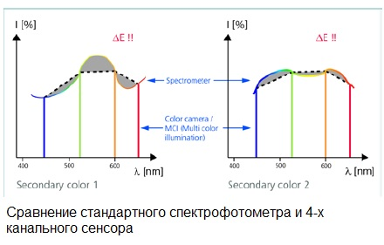
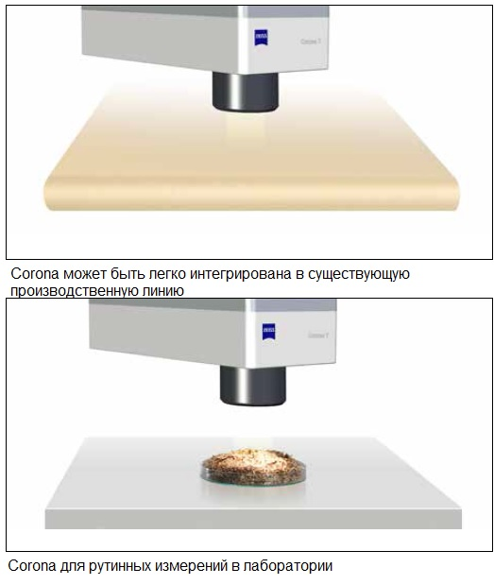
Измерение цвета
Универсальность
Возможность интеграции на линии и измерений в лаборатории
Измерение
цветовой составляющей
параллельно с толщиной
слоя

Slide 21
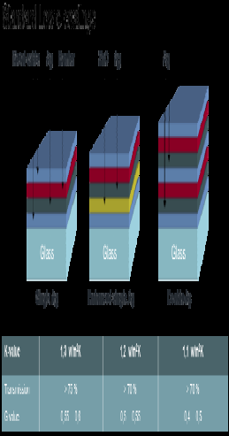
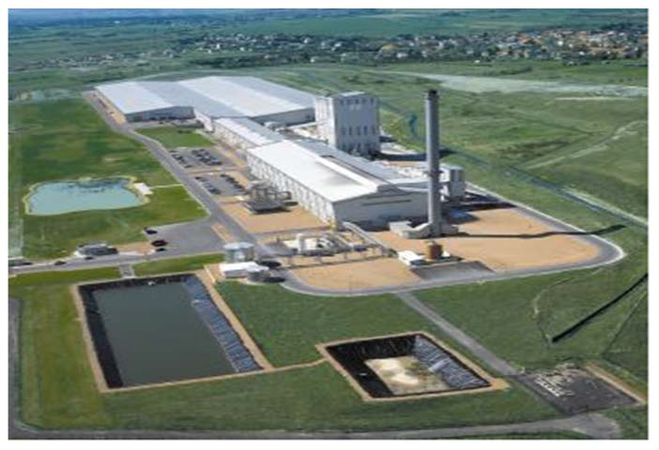
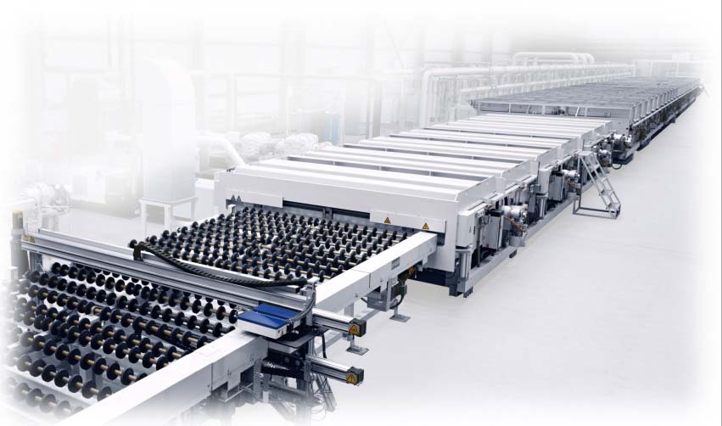
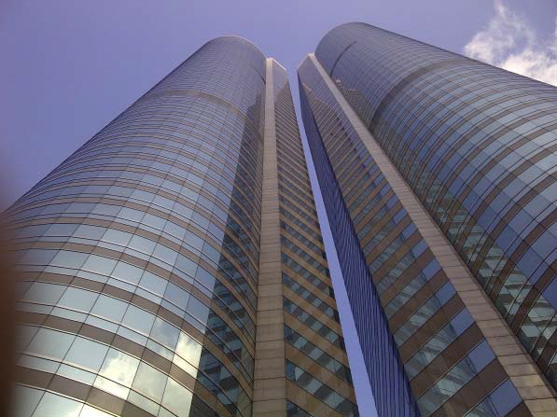
Решения для тонких пленок
ThinProcess® P / ThinProcess® Q
Примеры: Оконное стекло

Slide 22
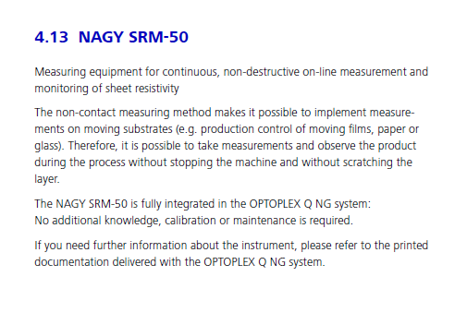
Решения для тонких пленок
Опция: Измерение сопротивления листа
Ом/плащадь

Slide 23
Решения для тонких пленок
Нежелательные эффекты на производстве
Низкая скорость траспортировки
Повторная обработка некачественных образцов
Длительное время разгона после обслуживания или смены продукта
Простой
Низкое качество
Необходимость отслеживания качества
Низкая производительность
Высокие затраты

Slide 24
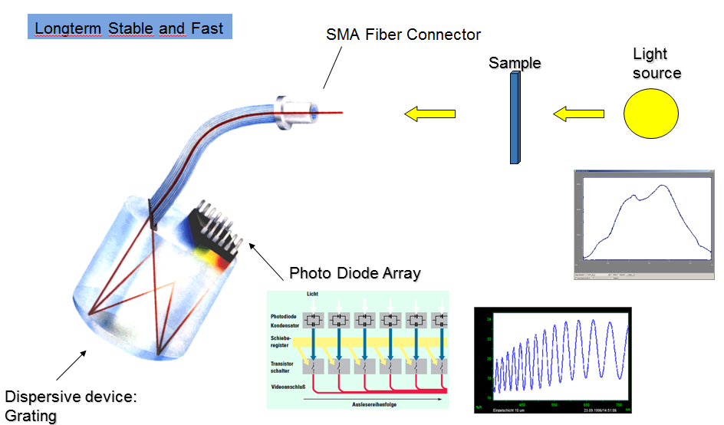
Решения для тонких пленок
Высокая производительность
Высокая надежность / воспроизводимость/ стабильность
Высокая точность и точность
Удобство обслуживания и поддержки
Полная интеграция в производство
Высокая производительность
Низкие затраты
ThinProcess 5 Q: > 20 измерений в секунду (T, Rg, Rf)
ThinProcess 5 P: > 20 измерений в секунду
- Автоматическая детекция стекла
- Автоматический запуск и привязка

Slide 25
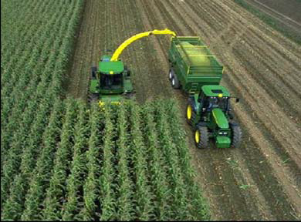
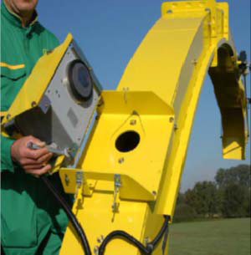
Решения для тонких пленок
Высокая производительность
Высокая надежность / воспроизводимость/ стабильность
Высокая точность и точность
Удобство обслуживания и поддержки
Полная интеграция в производство
Высокая производительность
Низкие затраты

Slide 26
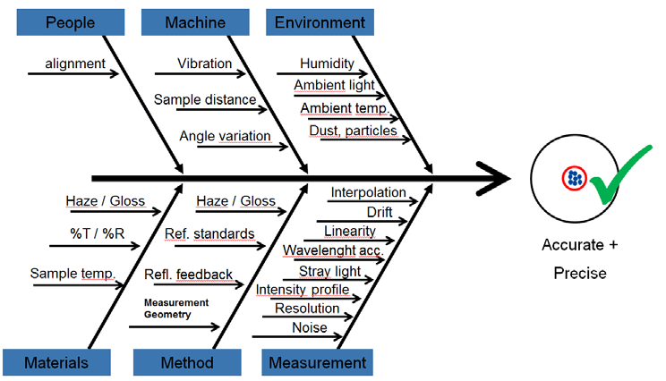
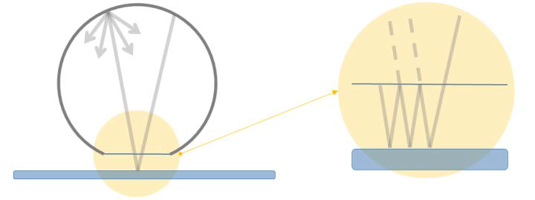
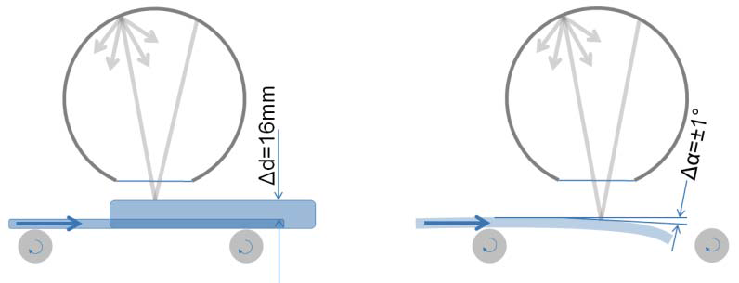
Решения для тонких пленок
Высокая производительность
Высокая надежность / воспроизводимость/ стабильность
Высокая точность
Удобство обслуживания и поддержки
Полная интеграция в производство
Высокая производительность
Низкие затраты

Slide 27
Решения для тонких пленок
ThinProcess® : преимущества для производства
Высокая производительность
Высокая надежность / воспроизводимость/ стабильность
Высокая точность и точность
Удобство обслуживания и поддержки
Полная интеграция в производство
Высокая производительность
Низкие затраты
Стабильность | Удобство для пользователя | Удаленный доступ | Сервис
Высокое качество компонентов Небольшое количество расходных материалов | Легкая замена компонентов Обучение оператора Сервисная поддержка | Статус систсемы Обновления Новые версии ПО | Сервис в России

Slide 28
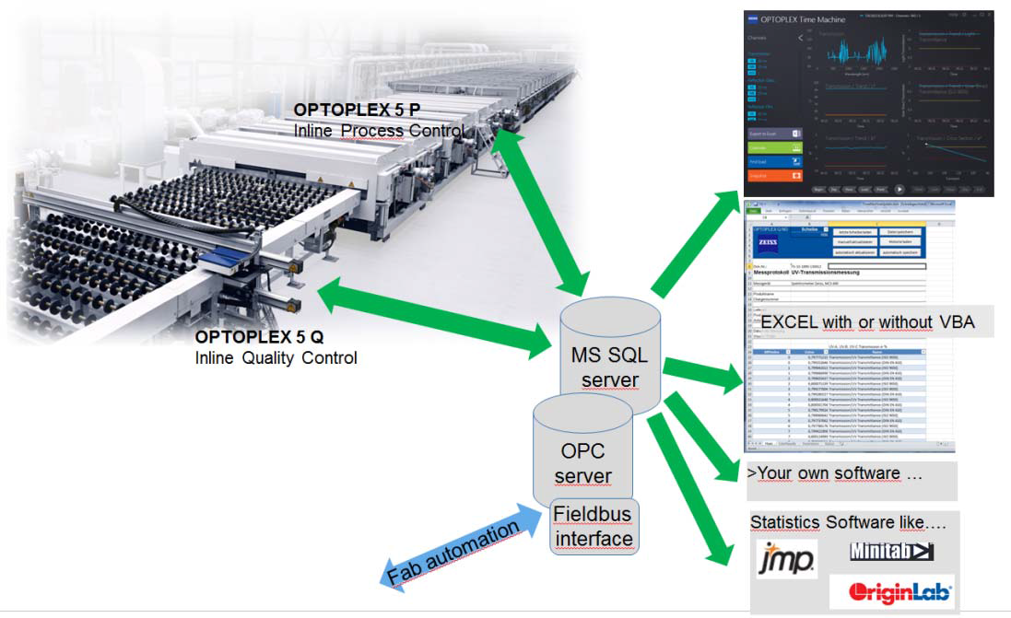
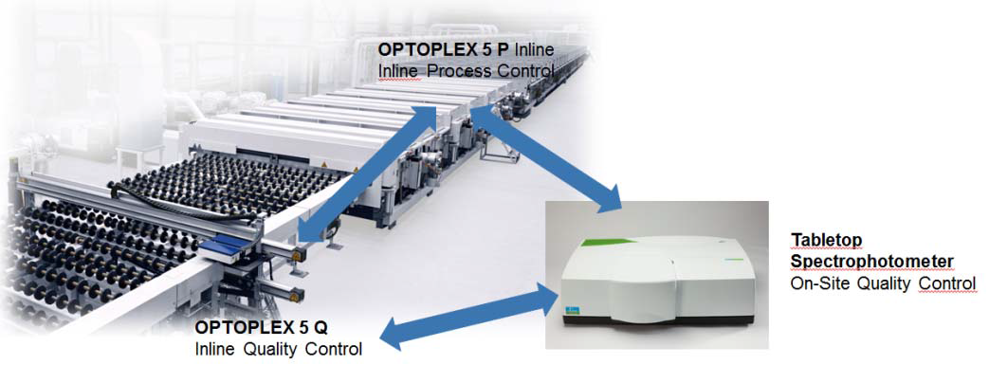
Решения для тонких пленок
Высокая производительность
Высокая надежность / воспроизводимость/ стабильность
Высокая точность и точность
Удобство обслуживания и поддержки
Полная интеграция в производство
Высокая производительность
Низкие затраты

Slide 29
Решения для тонких пленок
Покрытия на стеклах (горизонтальное нанесение) | Покрытия на пленках | Покрытия на стеклах (вертикальное нанесение)
Оконное стекло | Дисплеи смартфонов, планшетов и т.д. | Фотохромные стекла
Автомобильное стекло | Упаковка | Стекла дисплеев
Зеркала | OLED | Специальные стекла
Солнечные батареи

Slide 30
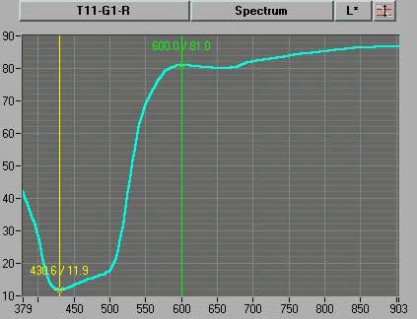
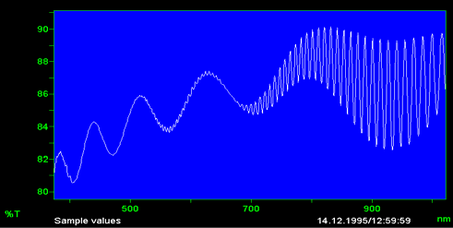
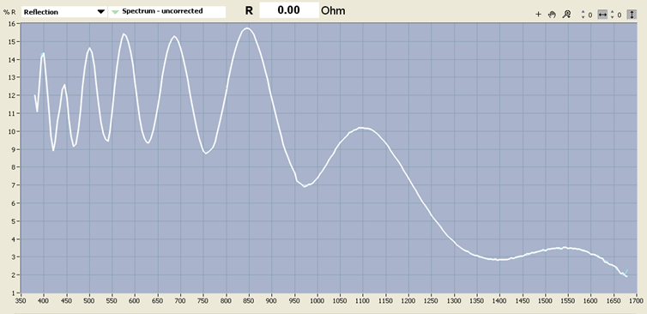
Решения для тонких пленок
Методы измерения толщины пленок
Пиковый: минимум/максимум
Преобразование Фурье
На основании модели

Slide 31
Спасибо за внимание!

Slide 32


